Slide 1

Уравнение и его корни.

Slide 2
Памятка
Учитель просит – надо встать
Когда он сесть позволит – сядь
Ответить хочешь – не шуми,
А лучше руку подними.

Slide 3
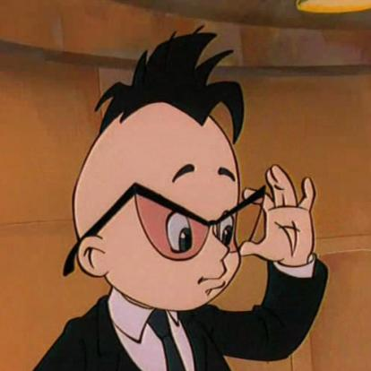
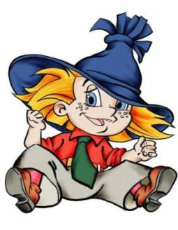
Вычислите:
90
90
- 45
45
: 15
3
·5
·25
18
75
: 2
- 11
36
+ 28
:8
64
8

Slide 4
Прочитайте разными способами
569+28
12+36=48
678-89=589

Slide 5

Работаем устно
Как называют числа при сложении?
a + b = c
Сумма
Слагаемое
Слагаемое

Slide 6
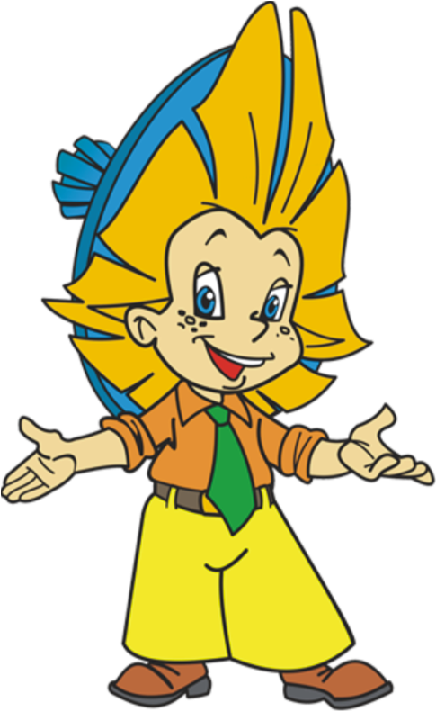

Как найти неизвестное слагаемое?
х + а = b
… надо из суммы вычесть известное слагаемое.
х = b - а

Slide 7
Работаем устно
Как называют числа при вычитании?
a - b = c
Уменьшаемое
Разность
Вычитаемое

Slide 8
Как найти неизвестное уменьшаемое?
х - а = b
… надо сложить вычитаемое и разность
х = b + а

Slide 9
Как найти неизвестное вычитаемое?
а - х = b
… надо из уменьшаемого вычесть разность
х = а - b

Slide 10


Slide 11
а+34
52+х
х-13=48
с-57
у+41

Slide 12
Х -13=48
уравнение

Slide 13
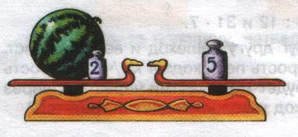
Решим задачу
На левой чашке весов лежат арбуз и гиря в 2 кг, а на правой чашке – гиря в 5 кг. Весы находятся в равновесии. Чему равна масса арбуза?
Решение
Масса арбуза - ?
Обозначим через х
Т.к. весы находятся в равновесии, должно выполняться равенство
х + 2 =5

Slide 14
Это уравнение
х + 2 = 5

Slide 15
Определение 1
Уравнением называют равенство, содержащее букву (неизвестное), значение которой надо найти.

Slide 16
Уравнение – это:
Равенство
Содержит букву
х + 2 = 5

Slide 17
Надо найти такое значение х, при котором выполняется равенство.
х + 2 =5
По смыслу вычитания, этим значением будет разность чисел 5 и 2.
х = 5 - 2
х =3

Slide 18
Определение 2
Корнем уравнения называют значение буквы, при котором из уравнения получается верное числовое равенство.
х + 2 =5
х = 5 - 2
х = 3
3+2=5
5=5
- корень уравнения

Slide 19
Вывод:
Корень уравнения – это
Число (значение буквы)
При подстановке в уравнение получаем верное числовое равенство

Slide 20
!!! Важно
Если в равенство входит буква, то равенство может быть верным при одних значениях этой буквы и неверным при других её значениях
х + 2 =5
Верно при х = 3 и неверно при х = 2

Slide 21
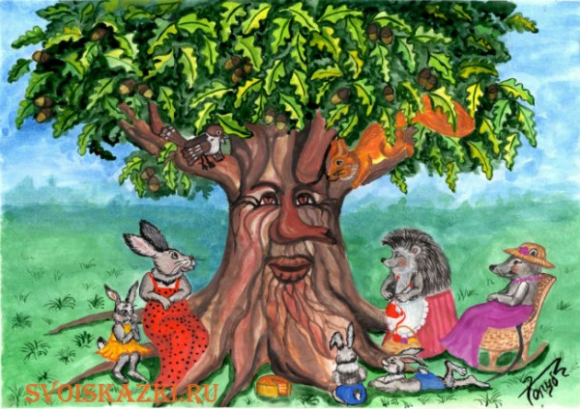
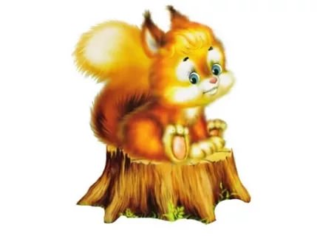
х- 6=2
14+х=20
26-х=18
48-х=28
19+х=27
8

Slide 22
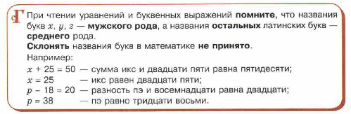
Чтение уравнений и буквенных выражений

Slide 23
Примеры уравнений
Пример 1
Х + 26 = 82
По смыслу вычитания, неизвестное слагаемое равно разности суммы и другого слагаемого
Х = 82 - 26
Х = 56
Правило
Чтобы найти неизвестное слагаемое, надо из суммы вычесть известное слагаемое

Slide 24
Примеры уравнений
Пример 2
у - 32 = 18
По смыслу вычитания, у является суммой чисел 18 и 32.
у = 18 + 32
Х = 50
Правило
Чтобы найти неизвестное уменьшаемое, надо сложить вычитаемое и разность

Slide 25
Примеры уравнений
Пример 3
28 - х = 15
По смыслу вычитания, число 28 является суммой х и 15, то есть х + 15 = 28. Отсюда получим:
х = 28 - 15
Х = 13
Правило
Чтобы найти неизвестное вычитаемое, надо из уменьшаемого вычесть разность

Slide 26
х + 3 = 5
+ 3
5
х
0 х
- 3
х = 5 - 3

Slide 27
х - 2 = 1
- 2
1
х
0 х
+ 2
х = 1 + 2

Slide 28
5 - x = 2
- x
2
5
0 х
х = 5 - 2

Slide 29
а : а = 1
Уравнение может иметь несколько корней.

Slide 30
Решите уравнение
0*х=7
Уравнение не имеет корней

Slide 31
Проверь, правильно ли решены уравнения.
Исправь ошибки, если они есть.
1.
х + 315 = 887
х = 887 - 315
х = 572
572 + 315 = 887
Ответ: 572

Slide 32
Проверь, правильно ли решены уравнения.
Исправь ошибки, если они есть.
2.
у + 92 = 144
у = 144 + 92
у = 144 - 92
у = 236
у = 52
52 + 92 = 144
Ошибка
Ответ: 52

Slide 33
Проверь, правильно ли решены уравнения.
Исправь ошибки, если они есть.
1.
х - 215 = 115
х = 215 - 115
х = 100
х = 215 + 115
х = 330
300 - 215 = 115
Ответ: 330

Slide 34
Проверь, правильно ли решены уравнения.
Исправь ошибки, если они есть.
2.
х - 47 = 247
х = 247 + 47
х = 294
294 - 47 = 247
Ответ: 294

Slide 35
Проверь, правильно ли решены уравнения.
Исправь ошибки, если они есть.
1.
371 - x = 47
х = 371 - 47
х = 324
371 - 324 = 47
Ответ: 324

Slide 36
Проверь, правильно ли решены уравнения.
Исправь ошибки, если они есть.
2.
100 - х = 63
х = 100 + 63
х = 100 - 63
х = 163
х = 37
100 - 37 = 63
Ошибка
Ответ: 37

Slide 37
Самостоятельная работа.
Вариант 1. | Вариант 2.
Реши уравнения: х + 32 = 171 463 – у = 219 | Реши уравнения: 83 + с = 345 п – 93 = 139
В санатории было 97 отдыхающих. После того, как несколько человек уехало на экскурсию, в санатории осталось 78 отдыхающих. Сколько человек уехали? | В автобусе было 78 пассажиров. На остановке несколько человек вышли. В автобусе осталось 59 пассажиров. Сколько человек вышли из автобуса на остановке?

Slide 38
Ответы:
Вариант 1. | Вариант 2.
Ответ: х=139 Ответ: х= 244 | Ответ : х=262 Ответ:х=232
97-х=78(чел.) Ответ: 19 человек уехало. | 78-х=59 (чел.) Ответ: 19 человек вышли из автобуса на остановке.

Slide 39


Спасибо за урок !

